Slide 1
Организация проведения экзамена
с применением системы прокторинга
для профессорско-преподавательского состава
Декабрь, 2021 года
www.ineu.edu.kz

Slide 2
Промежуточная аттестация
Все экзамены принимаются в форме компьютерного тестирования.
Все обучающиеся обязаны при себе иметь удостоверение личности*.
Запуск экзамена обучающимися: Обучающийся запускает программу прокторинга; После запуска трансляции на камеру показывает крупным планом удостоверение личности* с двух сторон; В личном кабинете открывает «Индивидуальный учебный план»; Выбирает необходимый экзамен, согласно графика, который предстоит сдать; Открывает пункт «Экзаменационный тест» / «Емтихандық тест» и отвечает на вопросы | Академическая честность обучающегося Не допускается во время экзамена: отключать веб-камеру во время сдачи экзамена; звать других лиц на помощь и привлекать их к ответу на задания; запускать другие вкладки в браузере, искать информацию в интернете; открывать материалы на компьютере.
www.ineu.edu.kz

Slide 3
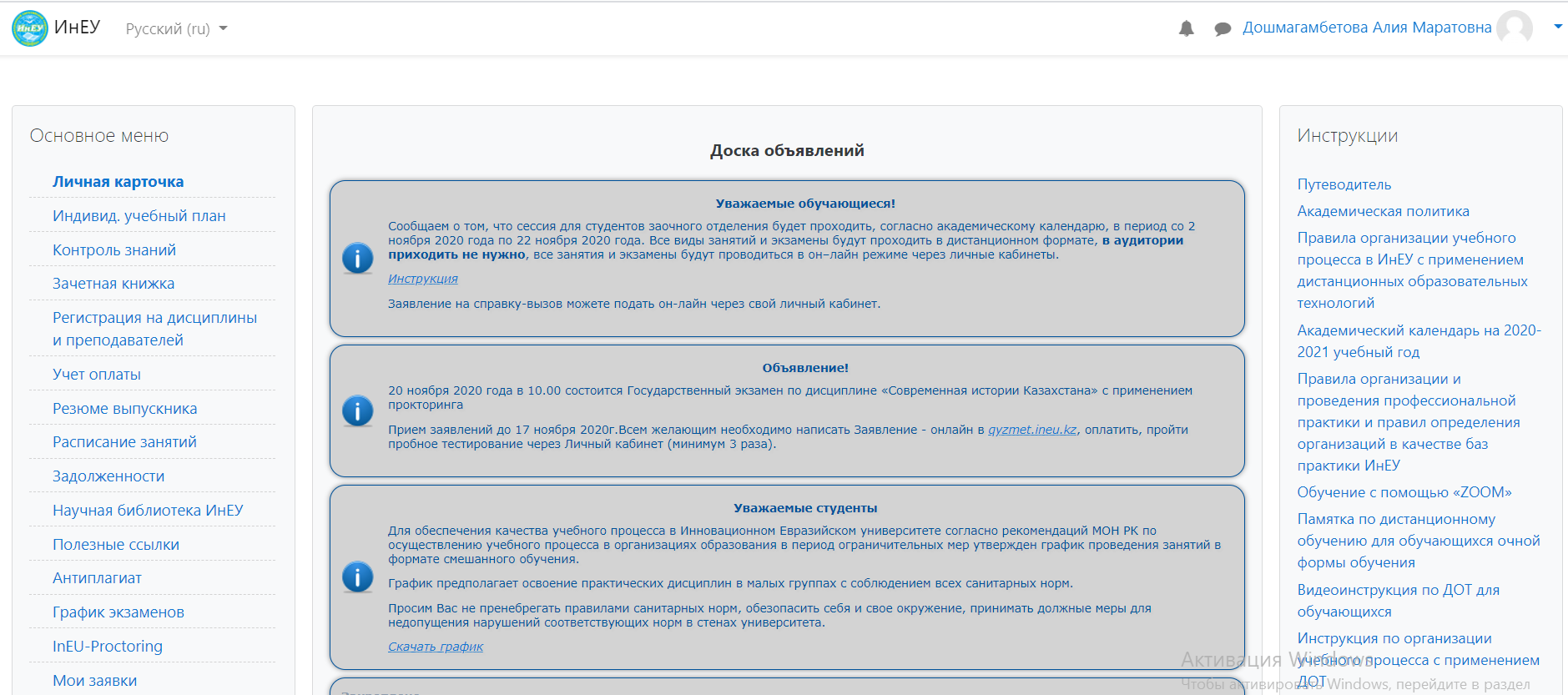
Как запустить систему прокторинга?
Личный кабинет: http://cdo.ineu.edu.kz
В основном меню выбрать пункт InEU-Proctoring и загрузить программу
www.ineu.edu.kz

Slide 4
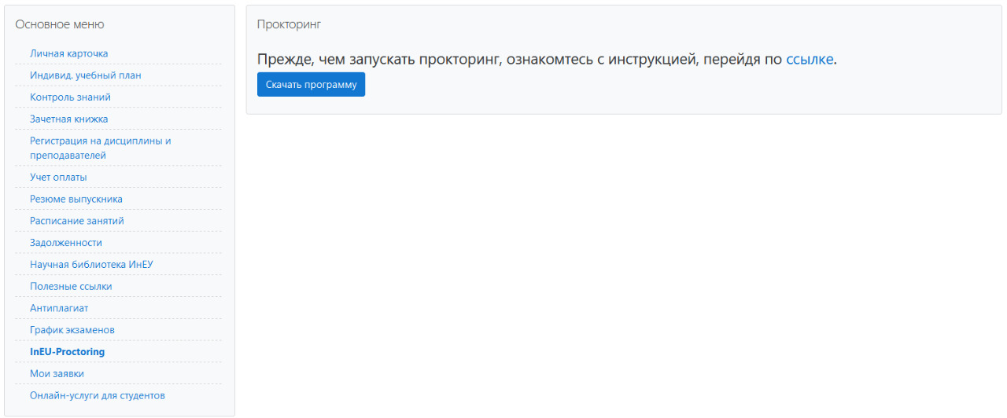
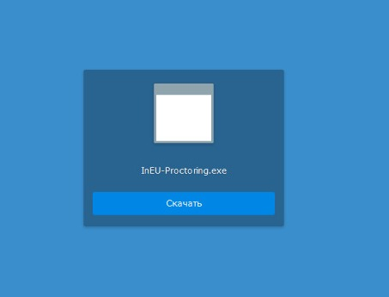
Как запустить систему прокторинга
1
2
Запустить программу
3
www.ineu.edu.kz

Slide 5
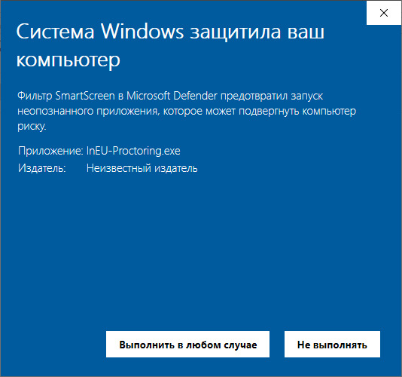
Как запустить систему прокторинга
Запустить программу
Нужно выключить антивирусную программу, перезагрузить компьютер и потом запустить программу от имени администратора (правой кнопкой мыши кликнуть на программу и выбрать «Запустить от имени администратора»
www.ineu.edu.kz

Slide 6
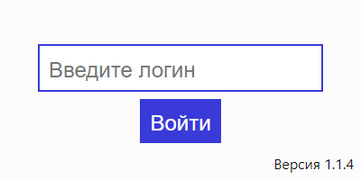
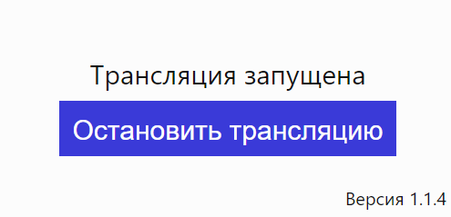
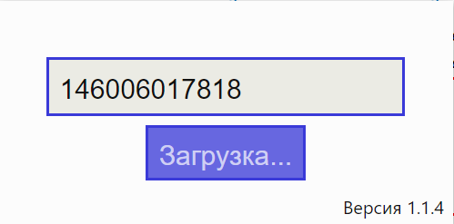
Как запустить систему прокторинга
Ввести логин/ИКТ.
Трансляция начнется автоматически
1
Логин – это ИКТ студента
3
2
«Остановить трансляцию»
приведет к окончанию видеотрансляции
www.ineu.edu.kz

Slide 7
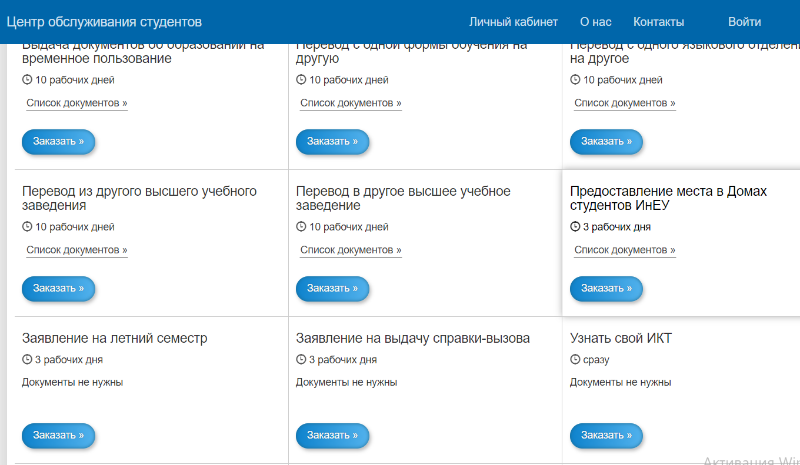
Как узнать ИКТ обучающегося
Сайт Центра обслуживания обучающихся http://qyzmet.ineu.edu.kz/
Для работы системы прокторинга необходимо знать свой ИКТ
www.ineu.edu.kz

Slide 8
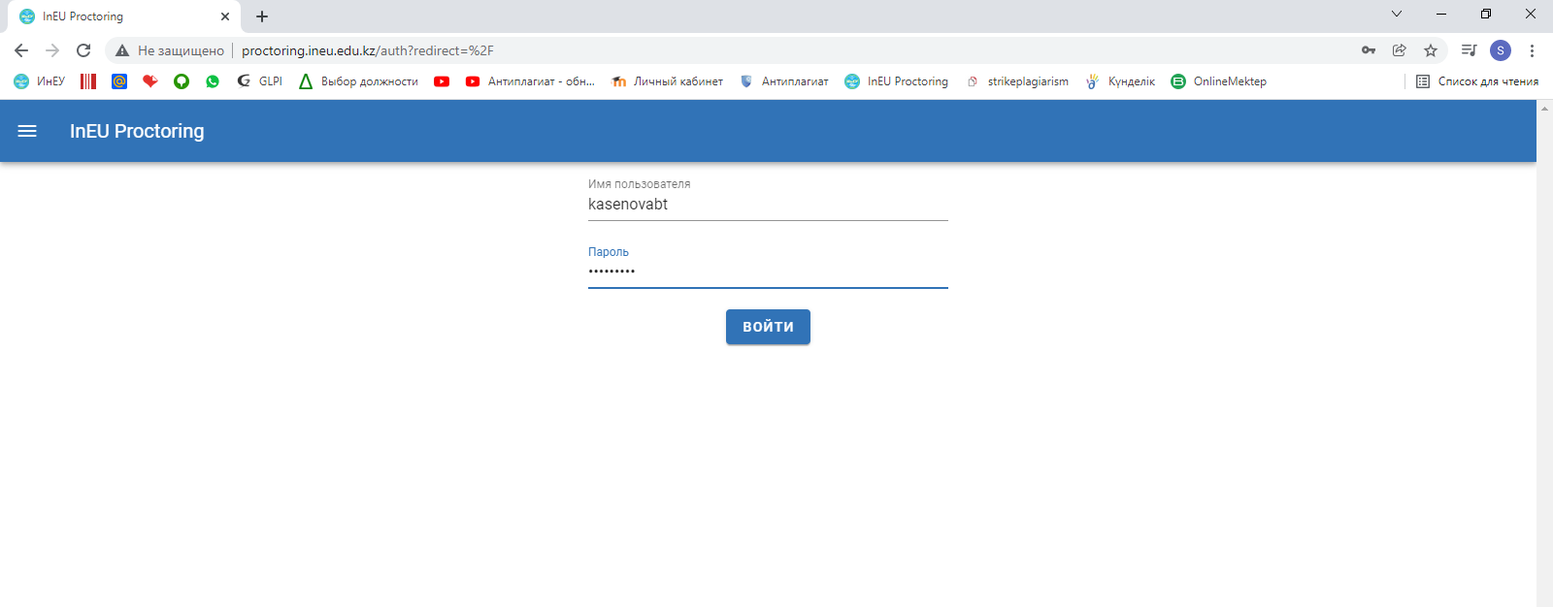
Вход в «InEU-Proctoring» для преподавателя
Для входа в систему необходимо в строке браузера ввести http://proctoring.ineu.edu.kz/
Заполнить поля «Имя пользователя» и «Пароль» (данные аналогичны системе ИС ИнЕУ)
www.ineu.edu.kz

Slide 9
Работа в системе «InEU-Proctoring»
Войдя в систему прокторинга, во вкладке «Выбор» будут отображаться обучающиеся по группам, которые закреплены за каждым преподавателем, согласно графика экзамена.
Для просмотра необходимо поставить галочку возле имени обучающегося. ВАЖНО! Для одновременного просмотра можно будет выбрать не более 4-х студентов.
www.ineu.edu.kz

Slide 10
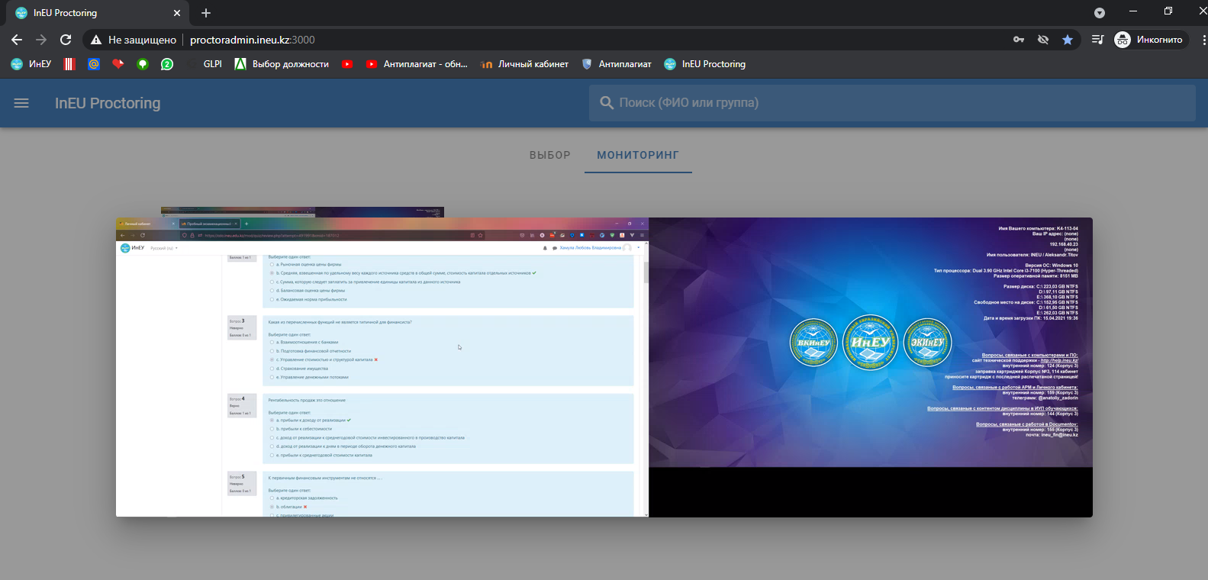
Работа в системе «InEU-Proctoring»
Выбрав галочкой определенного обучающегося необходимо нажать вкладку «Мониторинг». Будет отображен рабочий стол и все действия в реальном времени сдающего экзамен.
www.ineu.edu.kz

Slide 11
В случае, если будут выявлены факты нарушения сдачи экзамена, экзаменатор обязан зафиксировать, сделав скриншоты. По окончанию экзамена все выявленные нарушения должны быть учтены в «Отчете о сдаче экзамена с применением прокторинга» и предоставлены в Офис регистратора, на электронную почту: or@ineu.kz.
Акты нарушения должны быть сданы вместе с экзаменационными ведомостями в Офис регистратора.
Отчет о сдачи экзамена с применением прокторинга
Дата | № | Группа | ФИО | Примечание | Экзаменатор | Акт нарушения +/-
www.ineu.edu.kz

Slide 12
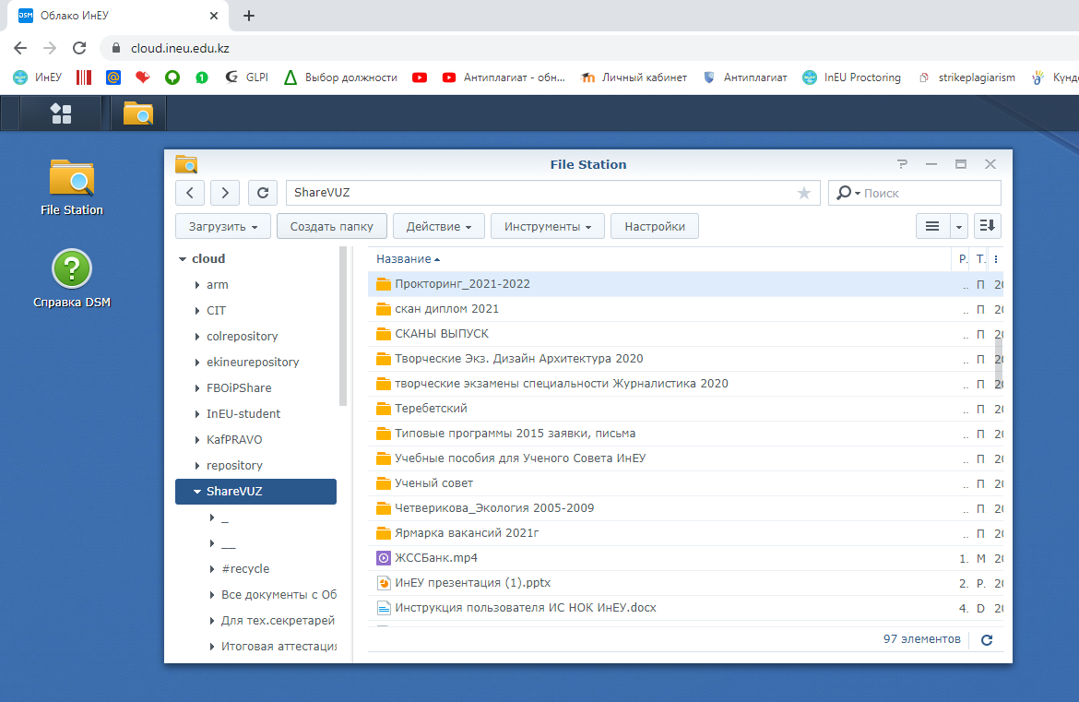
Все скриншоты нарушений должны сохраняться в облаке ИнЕУ: https://cloud.ineu.edu.kz/ - Share VUZ - Прокторинг_2021-2022 - ФАКУЛЬТЕТ
www.ineu.edu.kz

Slide 13
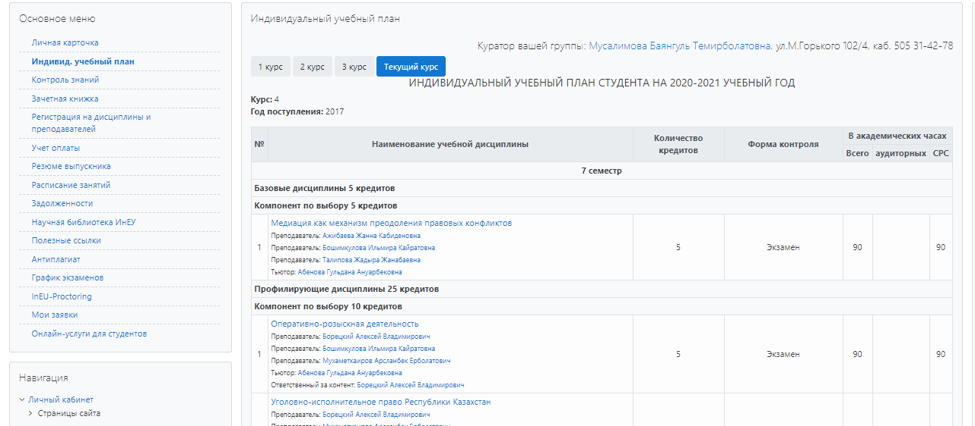
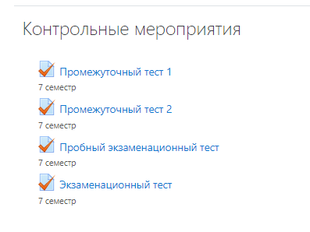
Промежуточная аттестация
40 вопросов 50 минут 1 попытка
Экзамен проводится в установленное университетом время. График размещен в личном кабинете. Пробные тесты перед экзаменом – 10 попыток.
www.ineu.kz

Slide 14
Промежуточная аттестация
Экзамен | Количество вопросов | Длительность экзамена
Слепое оценивание | Кейсы | 90 минут
www.ineu.edu.kz

Slide 15
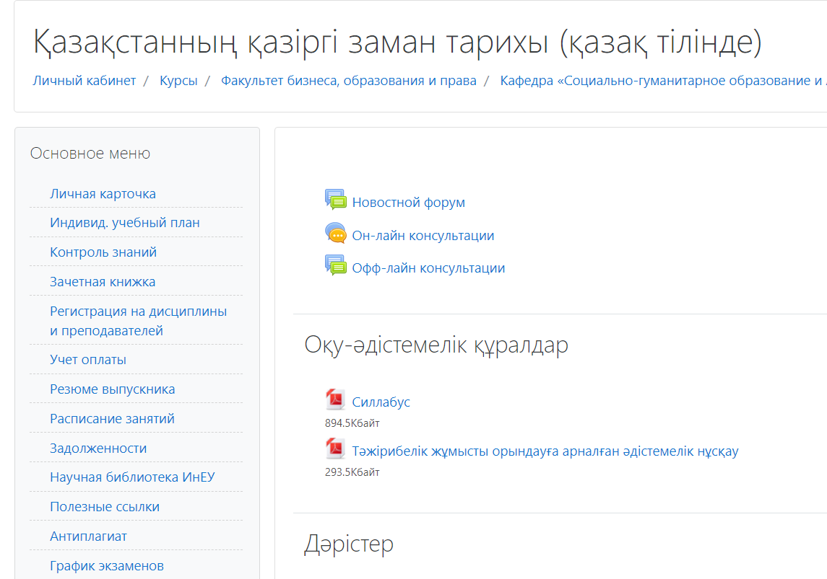
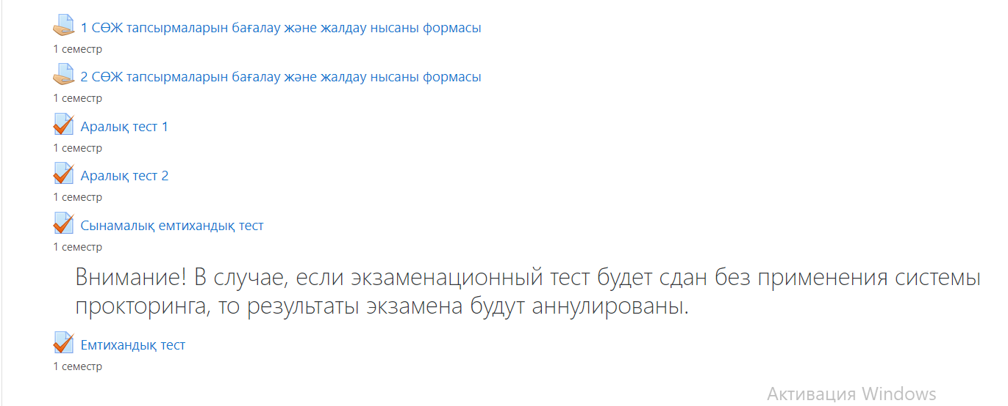
Государственный экзамен «Современная история Казахстана»
40 вопросов 50 минут 1 попытка
Экзамены проводятся в установленное университетом время. График размещен в личном кабинете. Пробные тесты перед экзаменом – 10 попыток.
www.ineu.edu.kz

Slide 16
Апелляция
Причины:
студент не согласен с оценкой из-за некорректно составленных вопросов;
при технических неполадках: сбой сети, программы, отключение электричества;
другие причины (необходимо указать)
Обучающийся подает заявление на апелляцию в день экзамена, но не позднее 1 суток с момента окончания экзамена на сайте Центра обслуживания обучающихся http://qyzmet.ineu.edu.kz раздел «Заявление на апелляцию».
Заявление поступает в Офис регистратора и проверяется факт указанной причины с технической службой и факультетом.
В случае одобрения студенту предоставляется возможность сдать экзамен повторно, сроки доводятся до студента через деканат, при этом задания студентов остаются прежними.
www.ineu.edu.kz

Slide 17
Спасибо за внимание!
www.ineu.edu.kz

